Slide 1
8
配置系统管理
8.1 配置管理
8.2 版本管理
8.3 Git使用策略

Slide 2
8.1 配置管理
8.1.1 配置项
包括项目可行性报告、项目总体计划、需求工程计划、软件需求规格说明计划、软件需求变更计划、系统设计与实现计划、软件概要设计说明、测试与运维计划、会议纪要等输出文档与过程文档。
8.1.2 配置命名
组内文件命名规范为 PRD2018-G03-文件名
如果是会议纪要，则需在文件名后加上日期，如 PRD2018-G03-会议纪要-10.2
8.1.3 标识代号
文档的命名简写，组内每个配置的文件都应该有一个唯一的标识（除会议纪要），命名规则为PRD2018-G03-其英文名的开头简写的大写，如有重复，则加上数字。如可行性分析报告的英文名为“Feasibility study report”，其文件标识为：PRD2018-G03-FSR。

Slide 3
8.2 版本管理
8.2.1 版本格式
每一个文档的版本格式为[主版本号.子版本号.修正版本号]。
示例：0.1.1
文档的初始版本为0.1.0。
8.2.2 版本更新
当文件内容有了重大的变化或改进，主版本号加1。
当文档的内容有了模块的增加、补充等，子版本号加1。
当文档的内容有了小修改，如修正了纰漏等，修正版本号加1。

Slide 4
8.3 Git使用策略
Fetch origin（同步远程仓库）：所有组员在Git客户端工具上进行工作之前，必须先执行Fetch origin操作，保证本地仓库文件与远程仓库文件一致，以免出现覆盖他人工作或遗漏之前文件的错误。
Branch（分支）：在执行整个项目的不同阶段上，会通过branch来进行版本控制。由配置管理员进行每个阶段的branch创建，命名为当前阶段任务英文缩写。
Branch-master（主分支）：整个项目的主分支，最初建立的版本，后期会逐渐在此分支或新分支上进行项目编写。
Branch-XXX（新版本分支）：整个项目每进行到一个新的阶段，都会创建一个与之对应的新分支，用于进行版本控制。
Commit（提交）：每次对项目中的文档进行修改，完成后都需要进行提交，保证summary不为空，确定本地文档已修改。
Push（上传远程仓库）：对文档修改完成且提交之后，需要执行push操作，保证远程仓库取得本地仓库文档的修改。
受控文档：需要交付给顾客的产品项目，统一由文档整合员及项目经理修改。
非受控文档：不需要交付给顾客的产品项目。其下分别建有各个组员自己的专属目录，组员完成的自己所属的部分文档及自己专门的文档都存在此目录下。由小组成员分工完成的文档最后由整合员统一，交于项目经理审批，完成后存入受控文档中对应的项目目录下。

Slide 5
9
成本管理计划
9.1 计量规范
9.2 绩效测量标准
9.3 成本估计

Slide 6
9.1 计量规范
9.1.1 计量单位
薪酬：元
时薪：元/小时
工时：时
费用：元
9.1.2 精确度
薪酬：保留小数点后两位
时薪：保留小数点后两位
工时：保留整数
费用：保留小数点后两位
9.1.3 准确度
活动成本估算区间【估算值-50%*估算值，估算值+50%*估算值】

Slide 7
9.2 绩效测量标准
等级 | 考核要求 | 措施
优秀 | 依据小组测评结果，超额完成任务或内容优秀者评为优秀 | 依据本组的奖惩措施折算相应的费用，上交组经费。。
良好 | 依据小组测评结果，按时完成任务并无需反工为良好
合格 | 依据小组测评结果，按时完成任务，但内容一般者为合格
不合格 | 依据小组测评结果，未完成任务或内容糟糕者为不合格 | 警告一次，再犯遣退

Slide 8
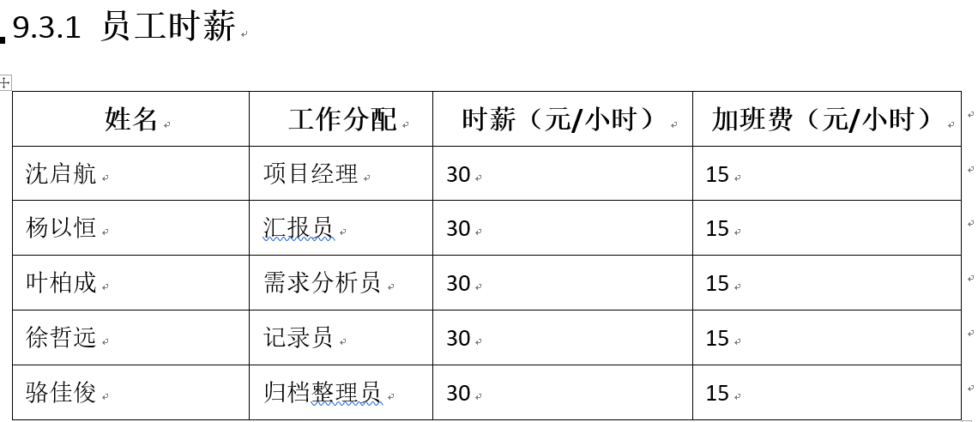
9.3 成本估计

Slide 9
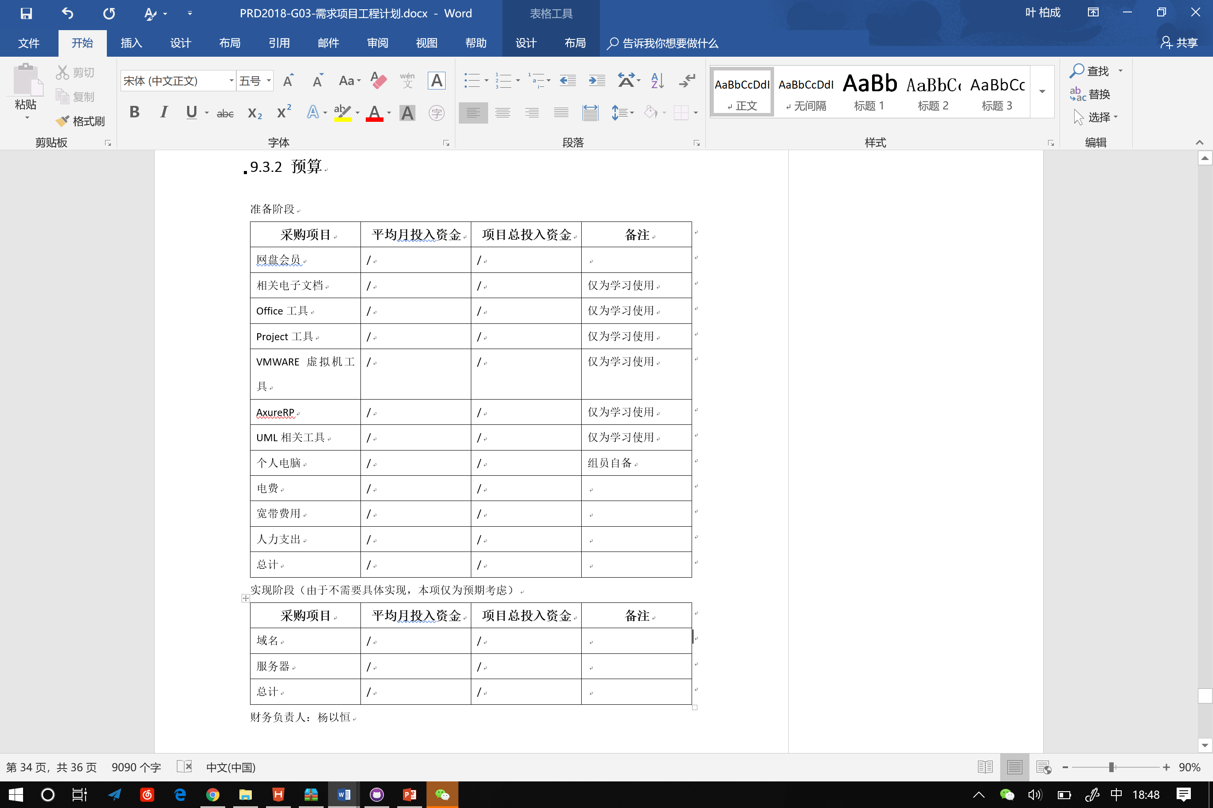
9.3 成本估计

Slide 10
10
采购管理计划
10.1 采购内容
10.2 采购项目的风险问题

Slide 11
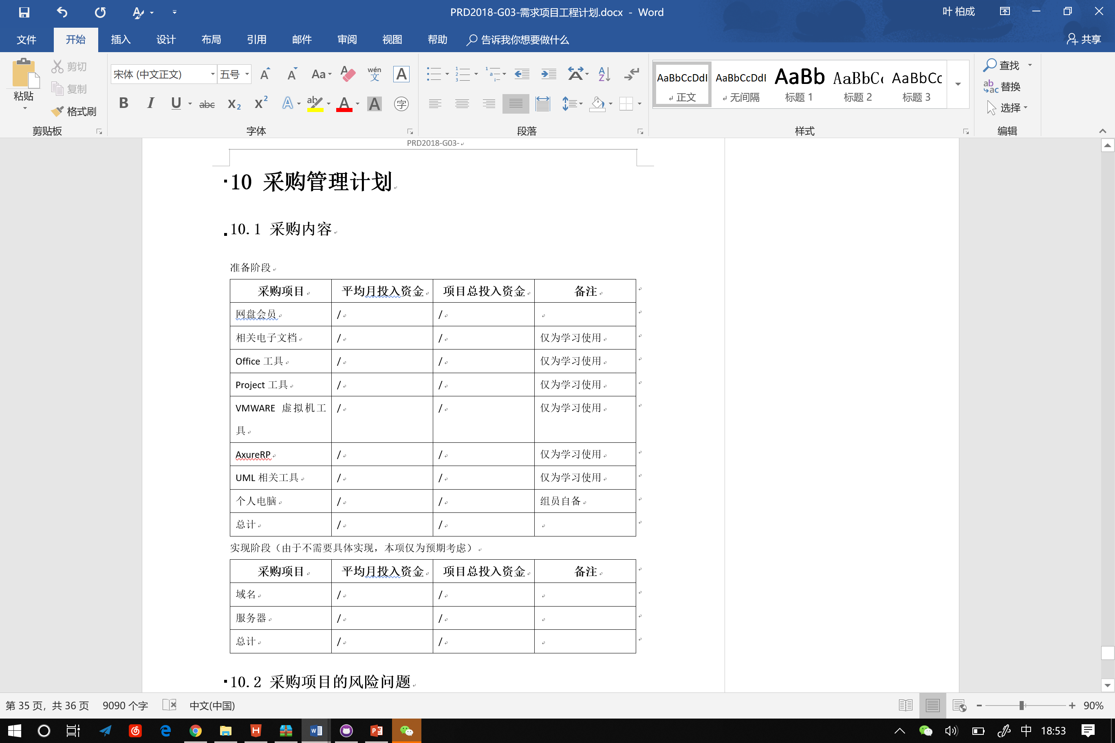
10.1 采购内容

Slide 12
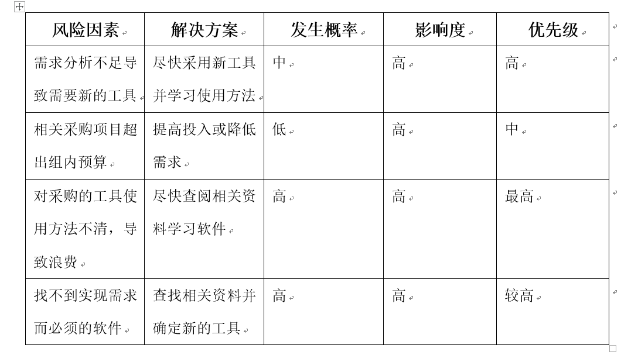
10.2 采购项目的风险问题

